Slide 1
東建コーポレーション御中 -スタンプラリーアプリ-
2018/06/14 ver002

Slide 2
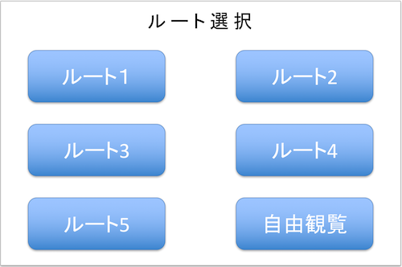
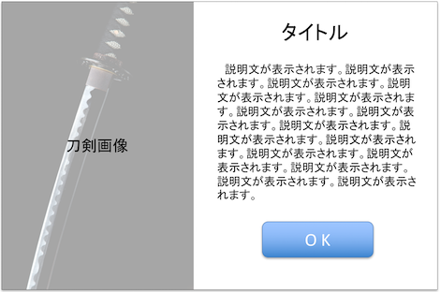
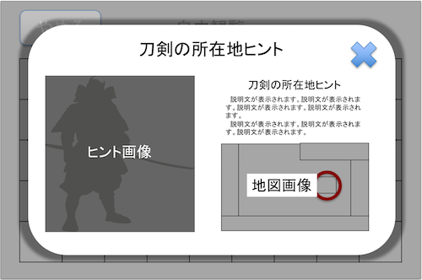
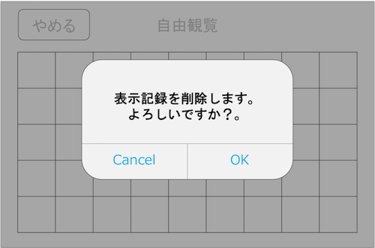
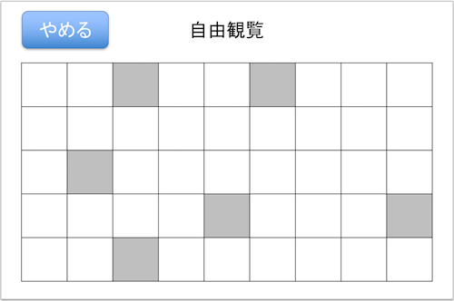
画面遷移図
[OK]押下
(スタンプ削除確認アラート)
[Cancel]押下
アプリ起動
[やめる]押下
ルート1~5選択
(スタンプラリー画面)
スタンプコンプリートで ポップアップ表示
(コンプリート画面)
[☓]押下
Beacon検知で 自動遷移 (3秒以上滞在)
[OK]押下
[OK]押下
[自由観覧]押下
Beacon検知で 自動遷移 (3秒以上滞在)
[☓]押下
[OK]押下
[Cancel]押下
[やめる]押下
<未確認欄>押下

Slide 3
No. | 画面名 | 画面イメージ
1 | ルート選択画面(TOP)
2 | 自由観覧画面
3 | ヒントポップアップ
4 | 表示記録削除アラート

Slide 4
アプリ機能-ルート選択画面(TOP画面)
【表示条件及び遷移元】
・アプリ起動
【概要】
・初心者ルート(1~3)/中級者ルート(4~5)/自由観覧を選択
【制御】
・[ルート1~3] 押下で、スタンプラリー画面(初心者向け)へ遷移
・[ルート4~5] 押下で、スタンプラリー画面(中級者向け)へ遷移
・[自由観覧]押下で、自由観覧画面へ遷移
【操作】
・[ルート1~3] 押下
・[ルート4~5] 押下
・[自由観覧]押下

Slide 5
アプリ機能-自由観覧画面
【表示条件及び遷移元】
・[自由観覧]押下
【概要】
・刀剣の一覧表示
【制御】
・観覧(Beacon検知)済みの刀剣を表示
・未観覧(Beacon未検知)の刀剣を非表示
・<未観覧アイコン> 押下で、ヒントポップアップを表示
・Beacon検知で自動遷移(３秒以上滞在)
・[やめる]押下で、表示記録削除アラートを表示
【操作】
・<未観覧アイコン> 押下
・[やめる] 押下

Slide 6
アプリ機能-ヒントポップアップ
【表示条件及び遷移元】
・<未観覧アイコン>押下
【概要】
・刀剣の所在地ヒントを出力
【制御】
・<☓アイコン> 押下で、ヒントポップアップを非表示
【操作】
・ <☓アイコン>押下

Slide 7
アプリ機能-表示記録削除アラート
【表示条件及び遷移元】
・自由観覧画面で[やめる]を押下
【概要】
・ルート選択画面へ戻る際に、データの削除を確認する
【制御】
・[OK]押下時、自由観覧履歴の削除、ルート選択画面へ遷移
・[Cancel]押下時、自由観覧画面へ遷移
【操作】
・[OK] 押下
・[Cancel] 押下

Slide 8
ルート選択画面
ル ー ト 選 択
ルート１
ルート2
ルート3
ルート4
ルート5
自由観覧

Slide 9
自由観覧画面
やめる
自由観覧

Slide 10
やめる
自由観覧
表示記録を削除します。
よろしいですか？。
Cancel
OK

Slide 11

説明画面
タイトル
説明文が表示されます。説明文が表示されます。説明文が表示されます。説明文が表示されます。説明文が表示されます。説明文が表示されます。説明文が表示されます。説明文が表示されます。説明文が表示されます。説明文が表示されます。説明文が表示されます。説明文が表示されます。説明文が表示されます。説明文が表示されます。説明文が表示されます。
刀剣画像
O K

